Slide 1
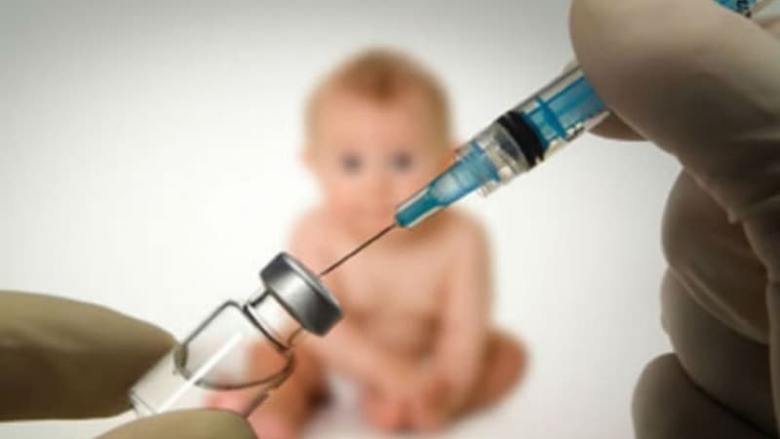
BIOTEKNOLOGI KEDOKTERAN Vaccine
Titta Novianti

Slide 2
VISI DAN MISI UNIVERSITAS ESA UNGGUL

Slide 3
Pendahuluan
Vaksin berasal dari bahasa latin vacca (sapi) dan vaccinia (cacar sapi) Vaksin adalah bahan antigenik yang digunakan untuk menghasilkan kekebalan aktif terhadap suatu penyakit sehingga dapat mencegah atau mengurangi pengaruh infeksi oleh organisme alami atau liar
penyebab infeksi cacar sapi manusia kebalan terhadap cacar
bahan antigenik
Kekebalan aktif terhadap penyakit
mencegah atau mengurangi pengaruh infeksi lainnya

Slide 4
Perbedaan vaksinasi dan imunisasi
Imunisasi adalah suatu cara untuk meningkatkan kekebalan tubuh terhadap suatu antigen, sehingga bila terpajan antigen yang serupa tidak terjadi penyakit
Imunisasi aktif (tubuh dipaksa membuat ab) dan imunisasi pasif (tubuh diberi ab)
Vaksin secara umum, merupakan suatu produk biologis terbuat dari kuman, komponen kuman (bakteri, virus atau riketsia), atau racun kuman (toxoid) yang telah dilemahkan atau dimatikan dan akan menimbulkan kekebalan spesifik secara aktif terhadap penyakit tertentu.
Imunisasi aktif

Slide 5
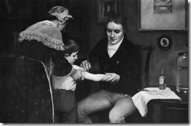
Sejarah vaksin
Tahun 1796, Edward Jenner pemerah sapi tidak terkena small pox tapi ternyata terpapar cowpox
Cowpox
Cowpox
Small pox
Anak sehat
Anak tetap sehat

Slide 6
peptida
virus
bakteri
Organisme mati
Vaksin
protein
DNA
KEKEBALAN

Slide 10
JENIS-JENIS VAKSIN
Live attenuated vaccine
Inactivated vaccine (Killed vaccine)
Vaksin Toksoid
Vaksin Acellular dan Subunit
Vaksin Idiotipe
Vaksin Rekombinan
Vaksin DNA (Plasmid DNA Vaccines)

Slide 11
Live attenuated vaccine
dibuat dari bakteri atau virus yang dilemahkan daya virulensinya dengan cara kultur dan perlakuan yang berulang-ulang, masih menimbulkan reaksi imunologi
Sifat vaksin live attenuated vaccine, yaitu :
Vaksin dapat tumbuh dan berkembang biak sampai menimbulkan respon imun sehingga diberikan dalam dosis kecil
Respon imun yang diberikan mirip dengan infeksi alamiah, tidak perlu dosis berganda
Dipengaruhi oleh circulating antibody sehingga ada efek netralisasi jika waktu pemberiannya tidak tepat
Vaksin virus hidup dapat bermutasi menjadi bentuk patogenik
Dapat menimbulkan penyakit yang serupa dengan infeksi alamiah
Mempunyai kemampuan proteksi jangka panjang dengan keefektifan mencapai 95%
Virus yang telah dilemahkan dapat bereplikasi di dalam tubuh, meningkatkan dosisi asli dan berperan sebagai imunisasi ulangan
Contoh : vaksin polio (Sabin), vaksin MMR, vaksin TBC, vaksin demam tifoid, vaksin campak, gondongan, dan cacar air (varisela).

Slide 13
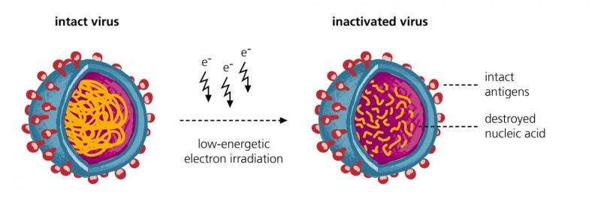
Inactivated vaccine (Killed vaccine)
dibuat dari bakteri atau virus yang dimatikan
dengan zat kimia (formaldehid) atau dengan pemanasan,
dapat berupa seluruh bagian dari bakteri atau virus,
atau bagian dari bakteri atau virus atau toksoidnya saja
Sifat vaksin inactivated vaccine, yaitu :
Vaksin tidak dapat hidup sehingga seluruh dosis antigen dapat dimasukkan dalam bentuk antigen
Respon imun yang timbul sebagian besar adalah humoral dan hanya sedikit atau tidak menimbulkan imunitas seluler
Titer antibodi dapat menurun setelah beberapa waktu sehingga diperlukan dosis ulangan, dosis pertama tidak menghasilkan imunitas protektif tetapi hanya memacu dan menyiapkan system imun, respon imunprotektif baru muncul setelah dosis kedua dan ketiga
Tidak dipengaruhi oleh circulating antibody
Vaksin tidak dapat bermutasi menjadi bentuk patogenik
Tidak dapat menimbulkan penyakit yang serupa dengan infeksi alamiah
Contoh : vaksin rabies, vaksin influenza, vaksin polio (Salk), vaksin pneumonia pneumokokal, vaksin kolera, vaksin pertusis, dan vaksin demam tifoid.

Slide 14
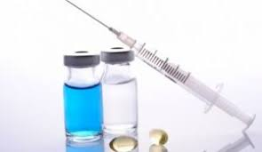
Vaksin Toksoid
Vaksin yang dibuat dari beberapa jenis bakteri yang menimbulkan penyakit dengan memasukkan racun dilemahkan ke dalam aliran darah
Bahan bersifat imunogenik yang dibuat dari toksin kuman
Hasil pembuatan bahan toksoid yang jadi disebut sebagai natural fluid plain toxoid yang mampu merangsang terbentuknya antibodi antitoksin
Imunisasi bakteri toksoid efektif selama satu tahun
Bahan ajuvan digunakan untuk memperlama rangsangan antigenik dan meningkatkan imunogenesitasnya
Contoh : Vaksin Difteri dan Tetanus

Slide 15
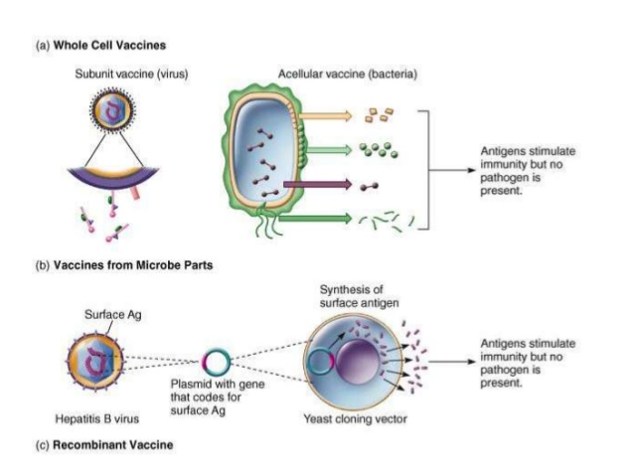
Vaksin Acellular dan Subunit
Vaksin yang dibuat dari bagian tertentu dalam virus atau bakteri dengan melakukan kloning dari gen virus atau bakteri melalui rekombinasi DNA, vaksin vektor virus dan vaksin antiidiotipe
Contoh vaksin hepatitis B, Vaksin hemofilus influenza tipe b (Hib) dan vaksin Influenza

Slide 16
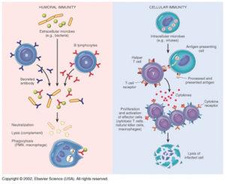
Vaksin Idiotipe
Vaksin yang dibuat berdasarkan sifat bahwa Fab (fragment antigen binding) dari antibodi yang dihasilkan oleh tiap klon sel B mengandung asam amino yang disebut sebagai idiotipe atau determinan idiotipe yang dapat bertindak sebagai antigen
Vaksin ini dapat menghambat pertumbuhan virus melalui netralisasai dan pemblokiran terhadap reseptor pre sel B.

Slide 17
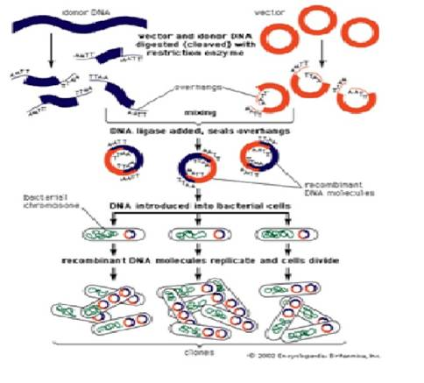
Vaksin Rekombinan
produksi protein virus dalam jumlah besar
Gen virus yang diinginkan diekspresikan dalam sel prokariot atau eukariot
Sistem ekspresi eukariot meliputi sel bakteri E.coli, yeast, dan baculovirus
Dengan teknologi DNA rekombinan selain dihasilkan vaksin protein juga dihasilkan vaksin DNA
Penggunaan virus sebagai vektor untuk membawa gen sebagai antigen pelindung dari virus lainnya, misalnya gen untuk antigen dari berbagai virus disatukan ke dalam genom dari virus vaksinia dan imunisasi hewan dengan vaksin bervektor ini menghasilkan respon antibodi yang baik
Susunan vaksin ini (misal hepatitis B) memerlukan epitop organisme yang patogen
Sintesis dari antigen vaksin tersebut melalui isolasi dan penentuan kode gen epitop bagi sel penerima vaksin.

Slide 18
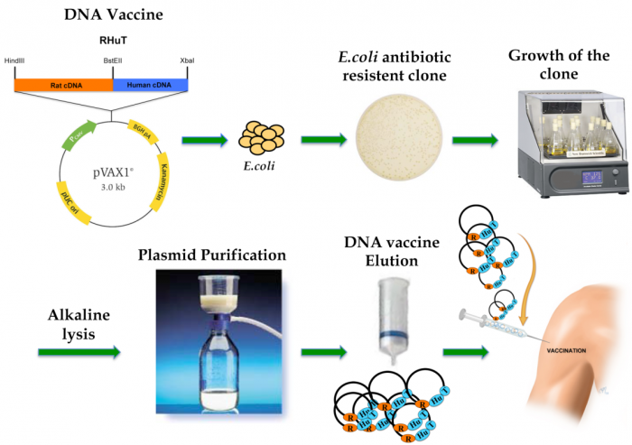
Vaksin DNA (Plasmid DNA Vaccines)
Dapat menginduksi imunitas seluler
gen tertentu dari mikroba diklon ke dalam suatu plasmid bakteri yang direkayasa untuk meningkatkan ekspresi gen yang diinsersikan ke dalam sel mamalia
Setelah disuntikkan DNA plasmid akan menetap dalam nukleus sebagai episom, tidak berintegrasi kedalam DNA sel (kromosom), selanjutnya mensintesis antigen yang dikodenya.
vektor plasmid bersifat imunostimulan yang akan menginduksi imunitas seluler.
vaksin DNA (virus dan bakteri) merangsang respon humoral dan selular yang cukup kuat, sedangkan penelitian klinis pada manusia saat ini sedang dilakukan.

Slide 19
Media pemberian vaksin
liposome
ISCOM (immune stimulating complex)
Oral, tidak ada risiko mengkontaminasi darah, lebih stabil dan tak perlu terlalu dibekukan
jarum mikro

